Slide 1
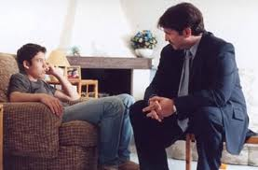
DE PADRE A HIJO Tesoros Escondidos Proverbios 4 :1-10 Parte 6

Slide 2
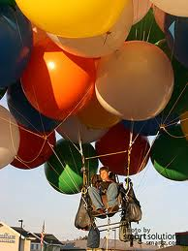
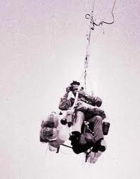
Larry Walters el sueño de ser un gran piloto

Slide 3
“Tenia deseos de volar”
•Nunca se pregunto, como voy a maniobrar esta silla.
•Como voy a descender.
•¿Que tal si algún avión anda volando bajo, que voy hacer?
•¿Porque no experimento primero, no se, subiendo a un gato?
Creo que de alguna manera así es el viaje de los padres con los hijos, no hay tiempo para experimentar.

Slide 4
I. DOS PRINCIPIOS, SOBRE CONSEJOS SABIOS
1.La Edificación Espiritual.
El objetivo , es decir a nuestros hijos la verdad.
¿Como padre, usted ya ha hablado con su hijo/a?
¿Ya tubo esa platica? ¿Cuál?
Oh, la de los “pajaritos y la de las abejitas” ¡NO!
2. La Edificación Espiritual.
Del carácter que deben tener para enfrentar al mundo.
De la obediencia a Dios.
De la gracia de Dios para el mundo, de la salvación.
De su alma, del cielo y del infierno.
Proverbios 4:1 Oíd, hijos, la enseñanza de un padre.

Slide 5
Oíd, hijos, la enseñanza de un padre
La única ocasión en este capitulo que la palabra “hijos” aparece en plural.
Quiere que todos los hijos escuchen este consejo.
El “padre” no es el único responsable de la crianza de sus hijos. 1:8 6:20
Pablo hablo con sus hijos espirituales en Cristo. Efesios 4:15-16
Salomón basa la conversación, “en la verdad” 4:2
No desamparéis mi ley. La palabra “ley” aquí, es la que se refiere al “tora” judío que enseñaba los principio y estatutos de la ley de Dios. Deut.6:7

Slide 6
PRINCIPIOS, SOBRE CONSEJOS SABIOS
2. Vivir una vida Espiritual.
Una cosa es enseñar la verdad, y otra es vivirla.
Aquí es donde las cosas se ponen complicadas ¿verdad?
No es fácil siempre hacer lo correcto.
Si nos equivocamos, podemos enseñar a nuestros hijos, la lección del “arrepentimiento”
De saber “pedir perdón” de decirles que tenemos un Dios que puede perdonar nuestras fallas.
Cuando nos arrepentimos de Corazón. 1 Juan 1:9 Si confesamos nuestros pecados, él es fiel y justo para perdonar nuestros pecados, y limpiarnos de toda maldad.

Slide 7
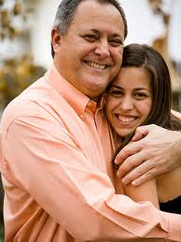
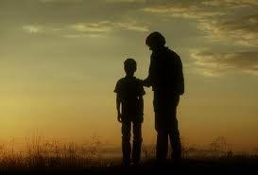
Porque yo también fui hijo de mi padre
4:3-4 Yo ya pase por donde tu estas y pensaba como tu.
Yo quería hacer lo que tu quieres hacer.
Hijo deja decirte lo que me dijo tu abuelo.
Mi padre me aconsejo mucho mejor y hoy agradezco a Dios que lo oí.

Slide 8
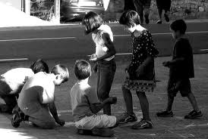
Cuénteles de su niñez, de sus carencias, para que aprenda a ser más agradecido con lo que ahora tienen.
Dígales lo que comía en su recreo, si es que comía.
Dígales de los trabajos que tenia que hacer, para proveer, a cuantos hermanitos tenia que cuidar, cambiar y bañar.
Cuantas televisiones y juegos tenia, dígales para que agradezcan a Dios y a usted lo que con esfuerzos les da.
Dígales de las ropas que tenían que compartir, de las cuadras que tenia que caminar par air a la escuela. Eso es lo que Salomón esta haciendo aquí, en los v.3-4

Slide 9
¿Que aconsejarles después? v.5-6
Adquiere sabiduría, adquiere inteligencia;
Hija déjame decirte en donde esta la verdadera belleza.
Hijo permíteme decirte como ser feliz en tu vida.
v.7-9 Esta es la clase de platica que debemos tener con nuestros hijos.
Bienaventurados son los hijos que tienen padres así.
Que se preocupan por las cosas que verdaderamente valen la pena.
Que hablan de frente y que dicen la verdad a sus hijos.
Marcos 9:17-24

Slide 10
“Papa, dame tu mano”
Proverbios 4:10-11

